Slide 1


Gezondheid met de werkvloer
Etnografie in organisaties
gezondheidmetdewerkvloer.nl

Slide 2
Inhoud
Wat is etnografie?
Waarom doen we etnografie?
Hoe doe je etnografie in organisaties?
Notes:
In onze aanpak zien wij etnografie als de uitgelezen method om te onderzoeken en inzicht te krijgen in wat er speelt en leeft op de werkvloer. In deze presentatie introduceer ik de methode: wat is het? En waarom doen we etnografie? En hoe doe je etnografie dan in organisaties?

Slide 3
Wat is etnografie?

Slide 4
Etnografie
Methode oorspronkelijk uit de Culturele Antropologie
Van binnenuit begrijpen wat er leeft binnen een bepaalde gemeenschap of groep: “how we do things around here”
Inzicht in betekenissen van sociaal gedeelde (culturele) praktijken
Notes:
CA: de studie van maatschappijen en culturen die sociale en culturele overeenkomsten en verschillen beschrijft, analyseert, interpreteert en verklaart
Van oudsher in verre en ‘exotische’ oorden. Tegenwoordig wordt etnografie ook steeds vaker dichter bij huis gebruikt en door andere disciplines en sectoren
Door middel van veldwerk probeert de etnograaf van binnenuit te begrijpen wat er leeft en ‘normaal’ is binnen een bepaalde gemeenschap of groep: “how we do things around here”. Je krijgt dus inzicht in de betekenissen die mensen geven aan sociaal gedeelde oftewel culturele praktijken

Slide 5
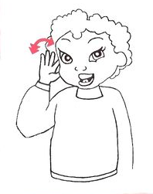

Cultuur of praktijken?
Welk gebaren zie je hier?
“Dat is nou eenmaal de cultuur”
Maar: cultuur zit in praktijken tussen mensen en wordt voortdurend gemaakt en aangepast
Dus geen focus op ‘de organisatiecultuur’ maar op geheel aan praktijken, betekenissen en ervaringen van binnenuit bekeken
Notes:
Van Dale definitie: het geheel van normen, waarden, tradities, regels, kunstuitingen enz. van een land, volk of groep.
Cultuur wordt vaak als vage verklaring gegeven voor waarom dingen gaan zoals ze gaan. Dat is een dooddoener en op deze manier heeft cultuur geen verklarende kracht. Je moet eerder kijken naar de praktijken tussen mensen en hoe die voortdurend gemaakt en aangepast wordt. Zoals het gebaar voor lekker of gek dat verschilt per land en het gebaar van bellen dat door de techniek van telefoon hoorn naar smartphones ook verandert.

Slide 6
Etnografie: culturele praktijken van binnenuit begrijpen
Participerende observatie: in de huid van organisaties kruipen
Inzicht in ervaringen en praktijken
Oog houden voor meerstemmigheid en diversiteit aan betekenissen en belevingswerelden
Een fenomeen in grotere context bezien (verleden, heden, toekomst)
Notes:
Bij etnografische methoden is het essentieel dat degene die etnografisch te werk gaat, de eigen normen en waarden zoveel mogelijk tijdelijk opzij zet om zo in de huid te kruipen van de groep die bestudeert wordt. Je leert als het ware door mee te doen in een bepaalde groep. Dit wordt participerende observatie genoemd. Voorbeelden: medische studenten aan de Universiteit Maastricht volgen om te bestuderen hoe zij hun zintuigen inzetten tijdens hun studie; een tijdlang wonen in een bepaalde wijk in Berlijn om te begrijpen hoe migranten zich een thuis maken in een nieuwe leefomgeving; of naar een afgelegen woestijndorp in Tunesië reizen om daar te onderzoek wat het effect van globalisering is op de ervaren gezondheid en kansen.
Door middel van participerende observatie probeert de etnograaf van binnenuit te begrijpen en weer te geven wat er leeft en wat als ‘normaal’ wordt gezien binnen een bepaalde gemeenschap of groep: “how we do things around here”. Daarmee krijg je inzicht in daadwerkelijke ervaringen, praktijken en situaties. Hierbij is het belangrijk om de meerstemmigheid in en diversiteit aan betekenissen en belevingswerelden in kaart te brengen en daar oog voor te houden. In het afgelegen dorp zullen er bijvoorbeeld verschillen bestaan tussen de manier waarop jonge en oudere generaties betekenis geven aan globalisering; terwijl het wel of niet hebben van een baan of ervaren discriminatie onder migranten in de Berlijnse wijk invloed zal hebben op de mate van thuisvoelen.
Etnografie stelt in staat bepaalde fenomenen en gebeurtenissen binnen grotere context te bezien. Zo wordt het mogelijk te begrijpen hoe hedendaagse reacties, gebeurtenissen of conflicten samenhangen met de ontwikkeling van bepaalde gebeurtenissen en relaties in het verleden en hoe deze zich verhouden tot toekomstvisies. In het Tunesische dorp zullen oudere generaties zich wellicht vooral herinneren hoe globalisatie oude tradities heeft doen verdwijnen, terwijl jongeren gefrustreerd kunnen zijn dat zij niet mee kunnen doen aan de wereld die zij zien via instagram en snapchat en zich hopeloos voelen over de toekomst.

Slide 7
Waarom doen we etnografie?

Slide 8
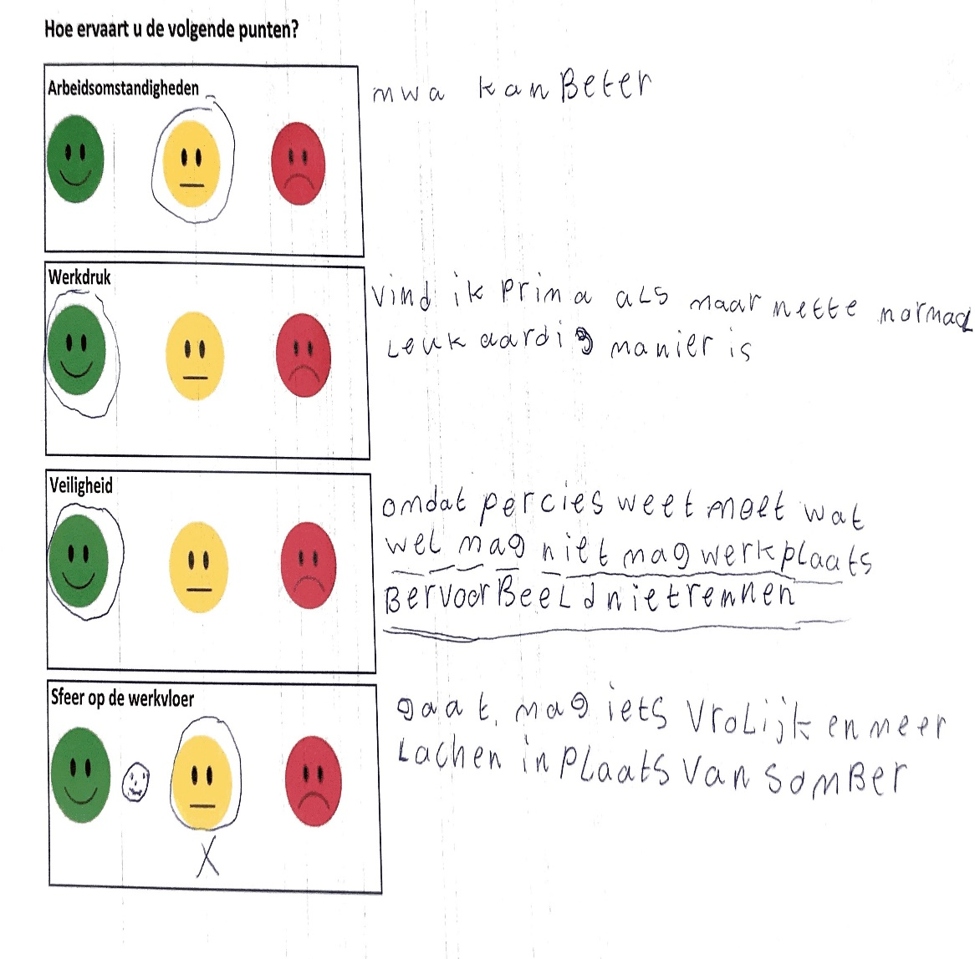
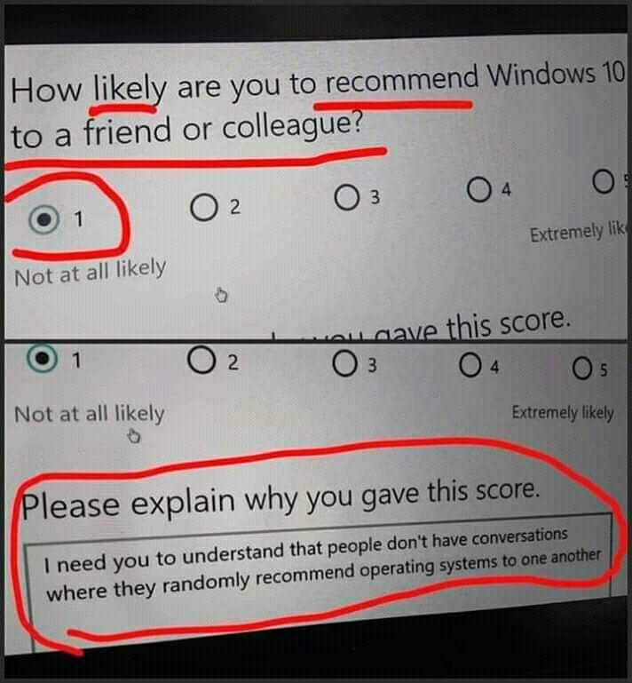
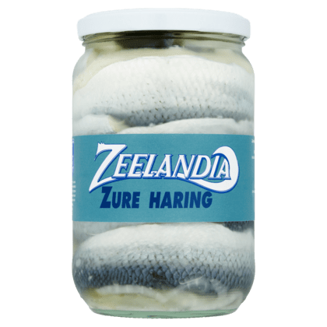
Vragenlijst vs. etnografie
Notes:
Meer aandacht aan verschillen in inzichten.

Slide 9
Verschillende soorten kennis
Vragenlijsten
Cijfers
Contextloos
Gemiddelden
Zwart-wit momentopnames
Veralgemeniseerd, geïndividualiseerd, verabsoluteerd
Etnografie
Verhalen
Gecontextualiseerd
Variatie en diversiteit
Longterm nuances
Weerbarstigheid, complexiteit, dynamiciteit
Notes:
Wat is nu het verschil: contextloos-context, gemiddelden vs variatie/diversiteit, cijfers vs, verhalen, momentopnames en zwart-wit, etnografie nuances,
Welke kennis haalt de vragenlijst op en wat doet de etnografie

Slide 10
Oefening: culturele praktijken in een bedrijf ‘leren’
Welke rituelen, praktijken of gewoontes heb je zelf moeten leren toen je in het bedrijf kwam te werken?
Hoe kreeg je dat ‘geleerd’?
Wie/wat corrigeerde jou in je gedrag?
Hoe en wanneer gebeurde dit?
Notes:
Nu zul je denken, leuk, die etnografie, maar waarom moet ik daarover leren als ik naar een bedrijf kijk. Om die link te maken, nodigen we je uit om 5 minuten te reflecteren op hoe je zelf hebt geleerd wat gangbaar is in het bedrijf waar je nu werkt of waar je als professional vaak komt.
Onbewust proces
Camera aanzetten in Corona tijd: ja of nee? Hoe ontstaat zoiets?

Slide 11
Hoe doe je etnografie binnen organisaties?

Slide 12
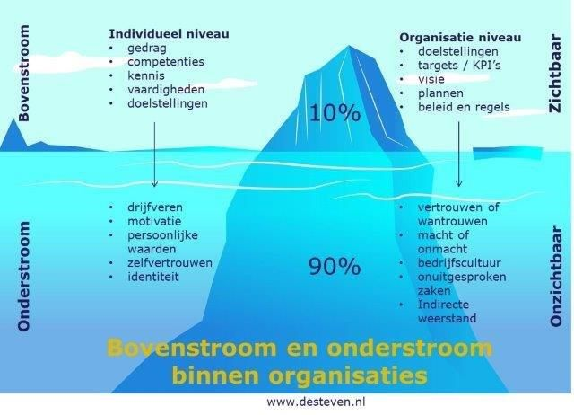
Organisaties als (verzameling van) culturele praktijken
Notes:
Bedrijven kun je als een verzameling van culturele praktijken zien. Een bekende metafoor die vaak gebruikt wordt om over organisaties te praten is de ijsberg. Je hebt zichtbare elementen en praktijken boven het wateroppervlak van de organisatie en onzichtbare elementen onder het wateroppervlak. Door met etnografie tijdelijk onderdeel te zijn van een bepaalde organisatie of een afdeling, krijg je belangrijke inzichten in de praktijken van de ijsberg, zowel boven als onder water, al vergt de onderstroom wat meer tijd, vertrouwen en geduld.

Slide 13
Let op: diversiteit en variatie binnen organisatie
Verschillende culturele praktijken binnen bedrijven en afdelingen
Wel of niet begroeten
Wel of niet camera aan in digitale meetings
Mate van scheiding werk en privé
Variatie – culturele praktijken zijn nooit homogeen
Productie is veel ongezonder dan Sales?
Maatschappelijke tendens om te verabsoluteren, maar dé Albert Heijn medewerker bestaat net zomin als dé Nederlander

Slide 14
Oefening: de ijsberg van jouw bedrijf opmerking LT: misschien kan deze ook als onderdeel van huiswerkopdracht?
Teken een ijsberg
Trek een lijn die de watergrens voorstelt
Wat zijn zichtbare aspecten die jij ervaart in jouw organisatie?
Wat zijn onzichtbare aspecten die jij ervaart in jouw organisatie?
Gelden deze aspecten ook voor collega’s van jouw afdeling? En voor collega’s van andere afdelingen?
Zijn er verschillende ‘culturele’ praktijken in jouw organisatie? Hoe heb je geleerd om je daarop aan te passen?

Slide 15
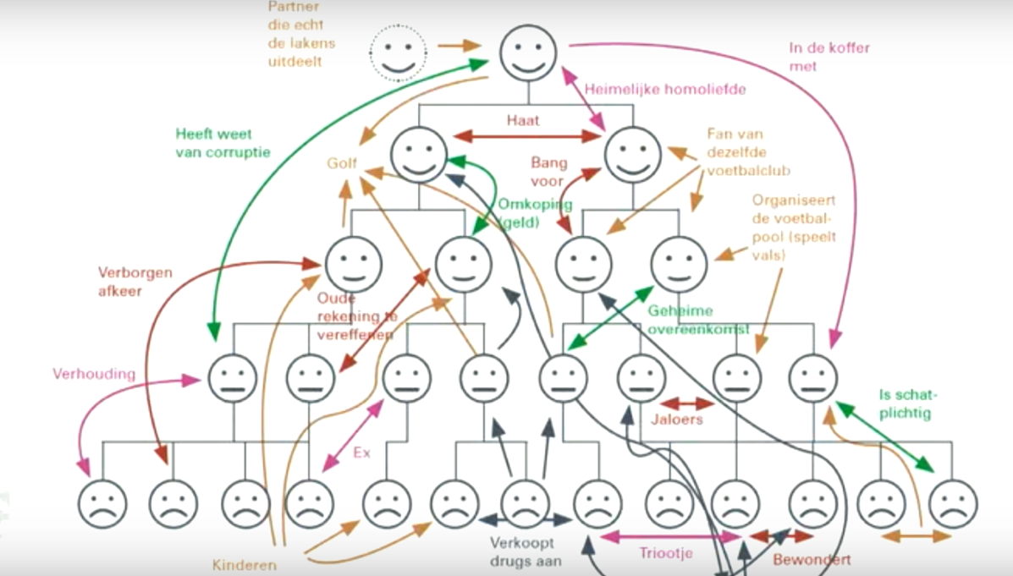
Organisaties zijn méér dan een organogram
Notes:
Een organisatie is meer dan een organogram, het is een verzameling van relaties tussen mensen die over tijd ontstaan, veranderd, verbroken, gesloten en die zijn voortdurend van invloed op hoe mensen zich voelen binnen een organisatie maar ook voor het beleid in die organisatie in het algemeen. Om hier inzicht in te krijgen is etnografie een geschikte methode.

Slide 16
Etnografie op de werkvloer starten
Wat wordt het doel? Wat wil je weten?
Hoe introduceer je jezelf, het project en het doel?
Win vertrouwen; toon medemenselijkheid; neem de tijd
Wie gaat het doen? Let op persoonlijke competenties:
Aandachtig luisteren en observeren; empathie; niet te snel oordelen; openheid; nieuwsgierigheid
Hoe intensief ga je meelopen/gesprekken voeren?
Onderdeel van aparte functie of naast eigen werkzaamheden?
Focus op alle afdelingen of olievlek-werking?

Slide 17
Gradaties van participerende observatie op de werkvloer
De werkvloer op
Observant
Participant
Organiseren van gesprekken
door alle lagen heen

Slide 18
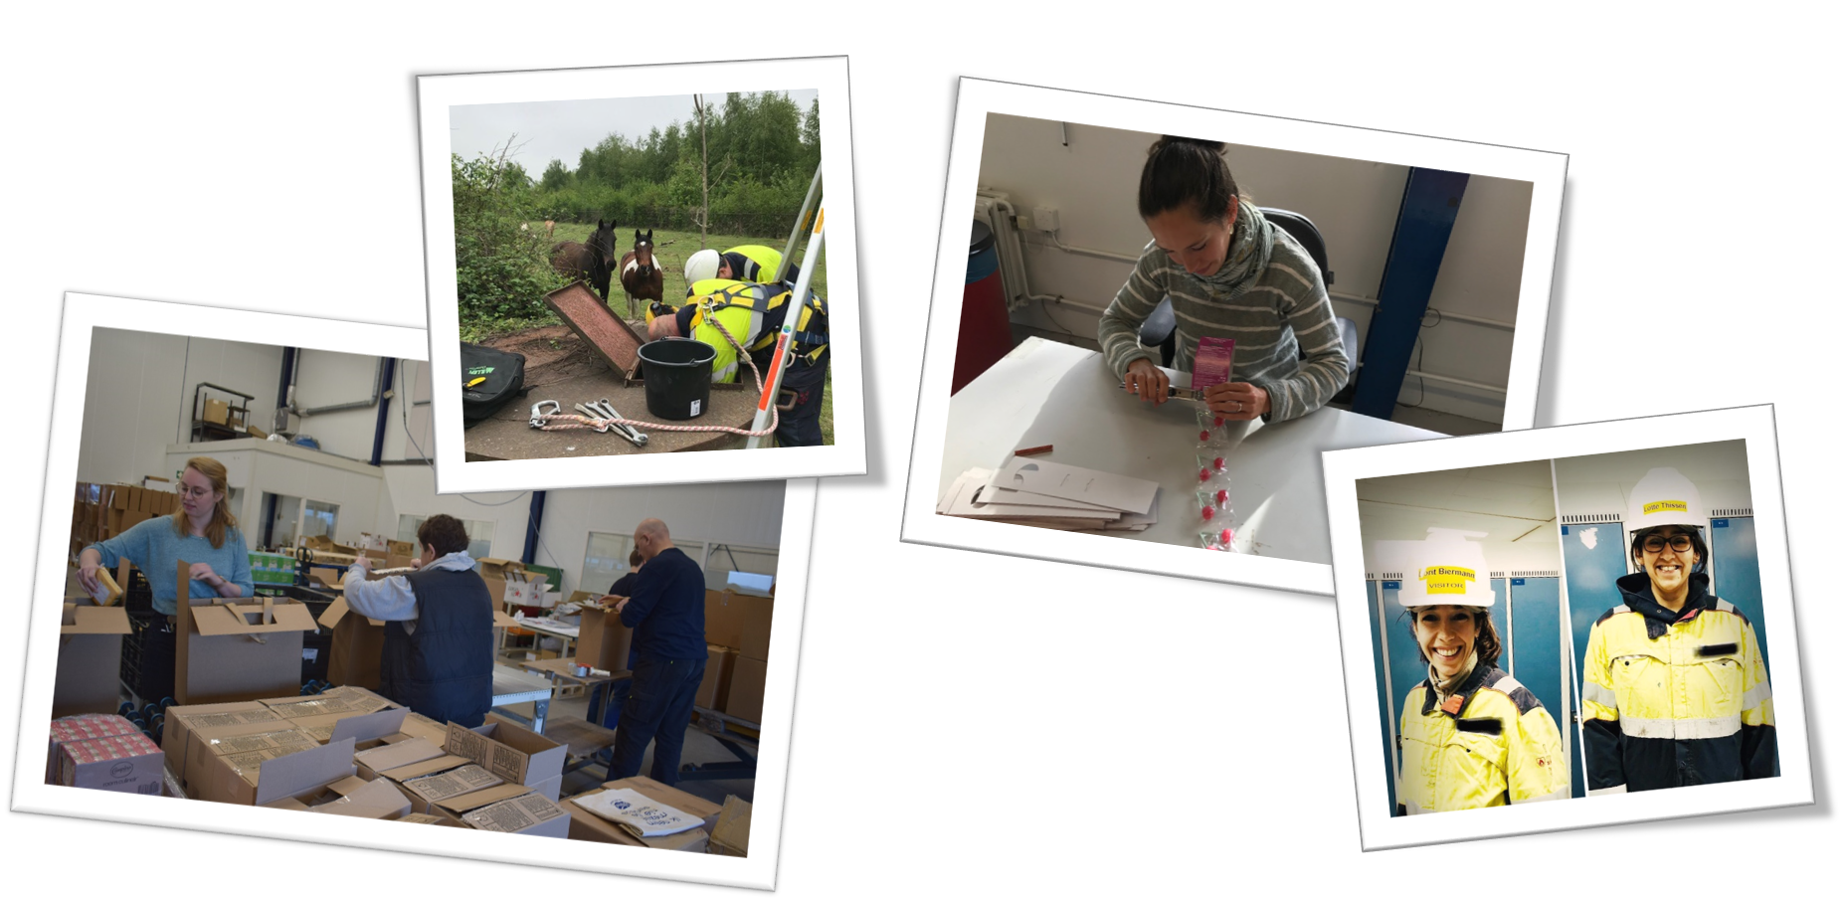
Meewerken, meepraten, meelunchen, meeluisteren

Slide 19
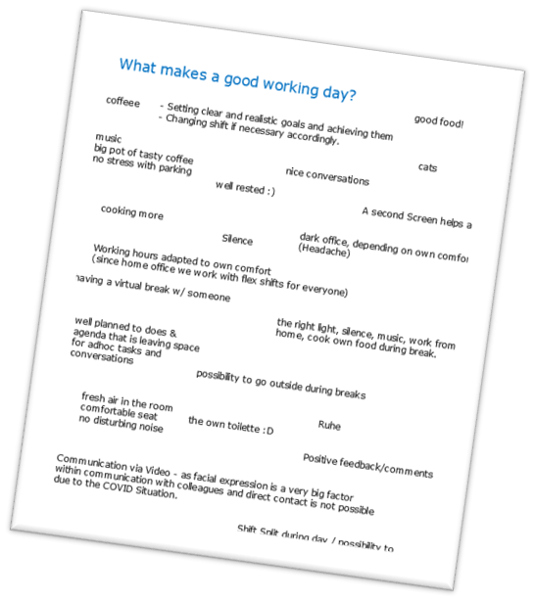
Het gesprek aangaan

Slide 20

Etnografie op de werkvloer
Verdiep je in wat er leeft op de werkvloer
Door mee te lopen op de werkvloer
Door het gesprek te organiseren in verschillende vormen
Wees geïnteresseerd, open; observeer en stel vragen
Ga gaandeweg het gesprek aan over werk en gezondheid
Maak aantekeningen van wat je ziet, hoort en doet
Heb geduld en vertrouwen: lange adem!
Notes:
Waar zijn medewerkers trots op wanneer ze vertellen over hun werk?
Hoe ziet de fysieke werkomgeving eruit? Zijn er belastende omstandigheden?
Hoe gaan medewerkers met elkaar om? Wat weten ze van elkaar? Waar maken ze grappen over? Helpen ze elkaar? Vormen zich subgroepen?
Wordt er aandacht besteed aan sfeer op de afdeling en/ of overkoepelend binnen de organisatie? Hoe worden werkplekken aangekleed? Welke persoonlijke spullen zie je? Wat hangt er aan de muur (foto’s, posters)? Hoe wordt er stilgestaan bij speciale momenten (verjaardag, jaren in dienst, feestdagen, pensioen, promotie)?
Welke activiteiten zijn er in het verleden georganiseerd?
Welke formele en informele overlegstructuren bestaan er in de organisatie?

Slide 21
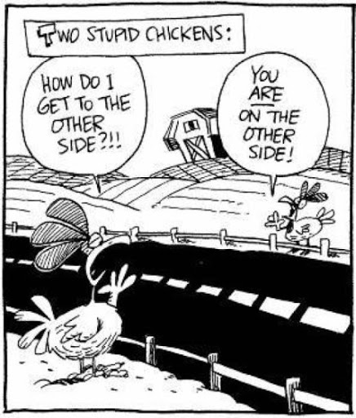
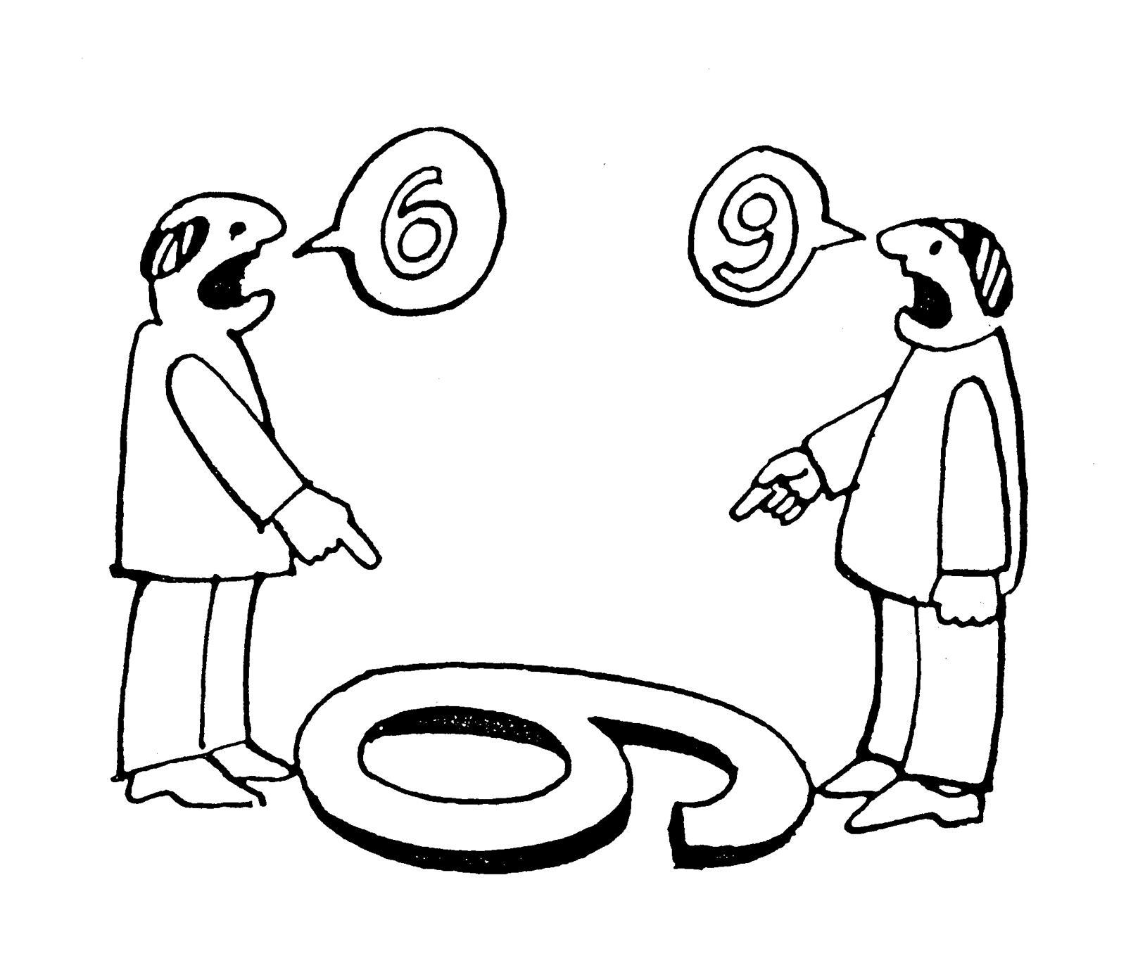
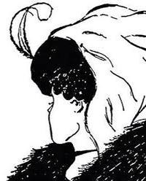
Notes:
Wat proberen deze afbeeldingen te laten zien?

Slide 22
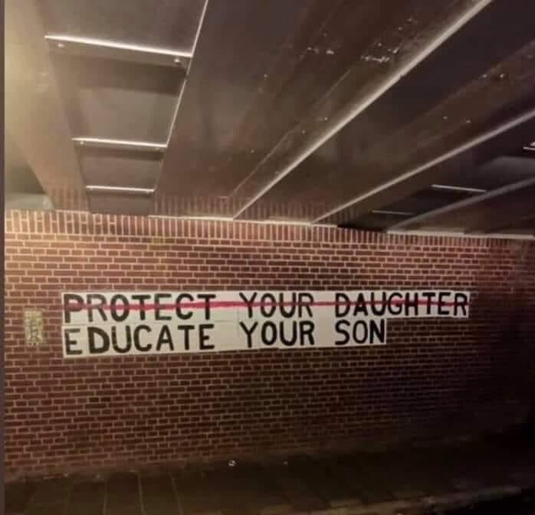
Oog hebben voor meerdere realiteiten
Niemand is objectief en er is geen één realiteit of waarheid
Etnografie dwingt tot continue reflectie en empathisch vermogen
Hoe heb ik hier zelf over nagedacht tot nu toe?
Hoe denken anderen hierover?
Kan ik mijn oordeel loslaten?
Hoe kunnen verschillende perspectieven naast elkaar bestaan?
Kritisch zelfbewustzijn; rolbewustzijn; bewustzijn van privileges en machtsrelaties; bevragen van aannames en werkelijkheden binnen het bedrijf:
Verschillende vormen van kennis, waarheden, ervaringen
Combinaties van sociale posities binnen bedrijf en daarbuiten: de medewerker is méér dan alleen medewerker, ook ouder, mantelzorger, vriend, vriendin, etc. etc.

Slide 23
Oefening: observeren
Hoe warm was het die dag?
Was het een werkdag of vrije dag?
Welke tijd van het jaar?
Voor of na corona?
Of
Wat zie je? Wat doen mensen?
Waarom doen mensen dit?
Zijn er ook andere interpretaties mogelijk?
Maastricht: https://www.youtube.com/watch?v=t9Ju0Gaczx4
Notes:
Wat zie je? Wat doen mensen?
Waarom doen mensen dit?
Zijn er ook andere interpretaties mogelijk?

Slide 24
Wat levert een etnografische verkenning op?
Begrip totstandkoming gebeurtenissen, relaties, conflicten binnen organisatie
Inzicht in diversiteit en meerstemmigheid in ervaringen en praktijk van verschillende medewerkers:
Hoe is het om als secretaresse, productiemedewerker, manager, logistiek planner, te werken bij een organisatie?
Inzicht in betekenissen die mensen aan bepaalde onderwerpen geven, zoals werk en gezondheid
Inzicht in wat werknemers nodig hebben om zich ‘gezond’ te voelen
Notes:
Door tijdelijk onderdeel te zijn van een organisatie of afdeling

Slide 25

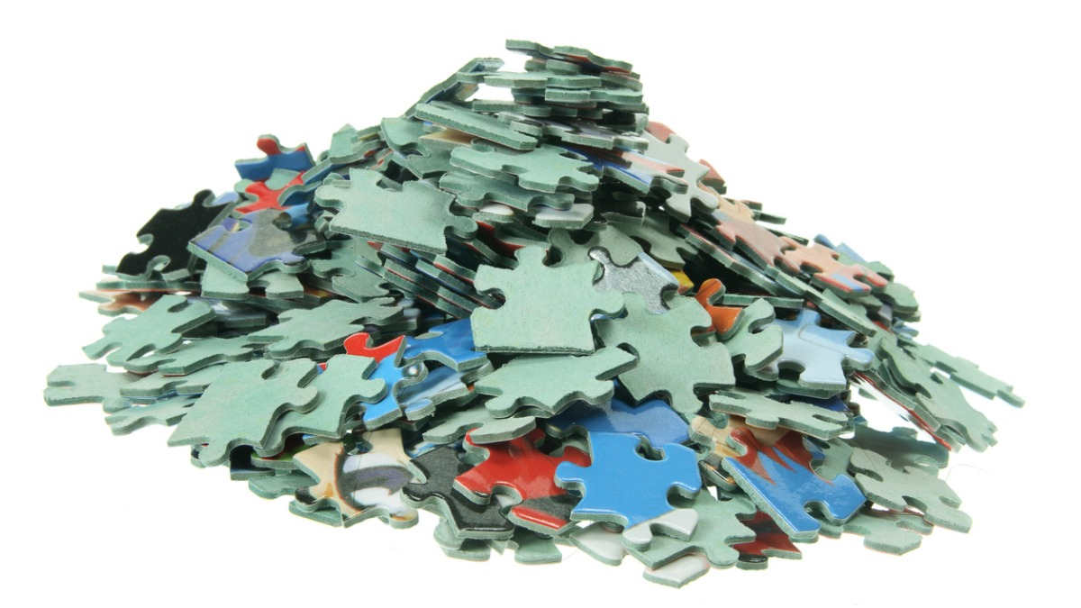
Wat doe je met etnografische inzichten?
Notes:
Door tijdelijk onderdeel te zijn van een organisatie of afdeling verzamel je veel verschillende inzichten waardoor het wellicht even zal lijken alsof je met een berg puzzelstukjes zit en niet weet wat je ermee moet en hoe je tot een geheel kunt komen.
- Analyseren van belangrijke thema’s m.b.t. werk en gezondheid
- Gemene delers en verschillen in kaart brengen in de organisatie en tussen groepen en afdelingen
- Het is dan belangrijk om deze bevindingen terug te koppelen binnen de organisatie en wederhoor te doen zodat de bevindingen aangescherpt kunnen worden en duidelijk wordt of je bepaalde stemmen bent vergeten mee te nemen
- Door de etnografische verkenning weet je wie mogelijke rolmodellen of ambassadeurs kunenn zijn in de orgasnisatie en heb je als het goed is bruggen geslagen met verschillende groepen in de organisatie. Daarnaast laat je met etnografie zien dat je de geleefde ervaringen van alle medewerkers meeneemt en serieus neemt. Dit is zeer belangrijk voor participatie in gezondheidsprogramma
- Infrastructuur en routines die duidelijk zijn geworden door de etnografische verkenning moet je niet willen veranderen maar eerder als kans zien:
Barrières voor het slagen van activiteiten niet proberen weg te nemen maar te zien en te begrijpen → hoe deze barrières mee te nemen als onderdeel van het bedrijf of de afdeling?
Zeer belangrijk voor borging van gezondheidsprogramma’s

Slide 26
Verantwoording voor etnografische verkenning
Focus van binnenuit op ervaringen, praktijken en betekenissen in de organisatie signaleert thema’s, aandachtspunten, zorgen rondom werk en gezondheid
Etnografie maakt aanwezig kennis en expertise inzichtelijk die meegenomen kan worden in ontwikkeling van gefundeerde gezondheidsactiviteiten en – programma’s i.p.v. quick fix of add-on
Etnografische verkenning legt basis voor pijlers Participatie en Borging en voor voortdurende ontwikkeling, uitvoering, evaluatie en bijstelling van gezondheidsactiviteiten of –programma

Slide 27


